Slide 1

HUD开发运营汇报
汇报人 – HUD开发小组

Slide 2

HUD规划中工作
自动化测试台架（杜桐，刘康杰，刘一鹤，韩运起）
背景
当前HUD测试台架的运行依赖人工实时监控，且测试覆盖范围有限。
某些极端工况下出现的显示异常难以被现有的人工测试手段有效触发。
目标
开发HUD自动化测试台架，保障充足验证时间，扩大测试范围，并实现压力测试
预期功能
功能逻辑和图像显示的自动化测试；自动测试数据的采集与分析；自动生成测试结果；
支持数据回放
预期效益
提供充足的验证时间；减少人为干涉，降低测试成本；具备推广至其他显示系统的可能性
阶段1
阶段2
阶段3
阶段4
阶段5
2025.10
2026.6
2026.8
2026.11
2027.2
软件界面&
逻辑验证
显示验证&
图像算法
功能整合&
数据回放
台架系统
稳定性
实车验证
显示异常（触发条件：以太数据的缓存大小超过显示区域缓存大小）
基础功能开发
进阶功能开发

Slide 3
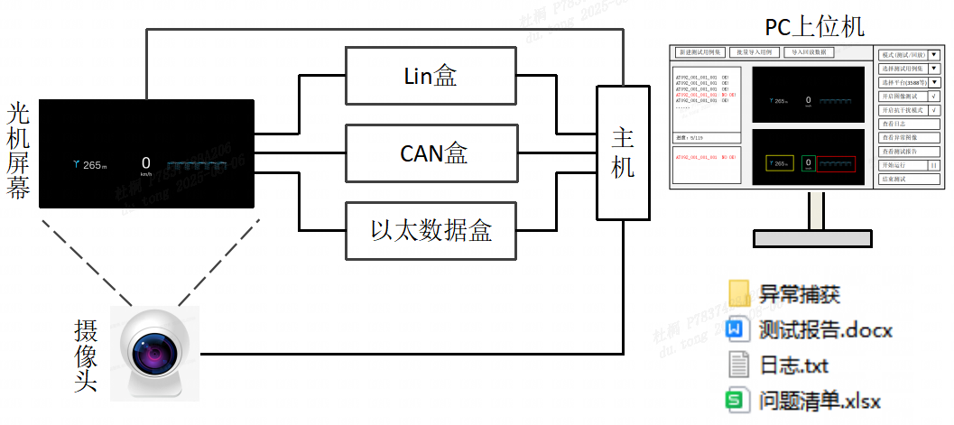
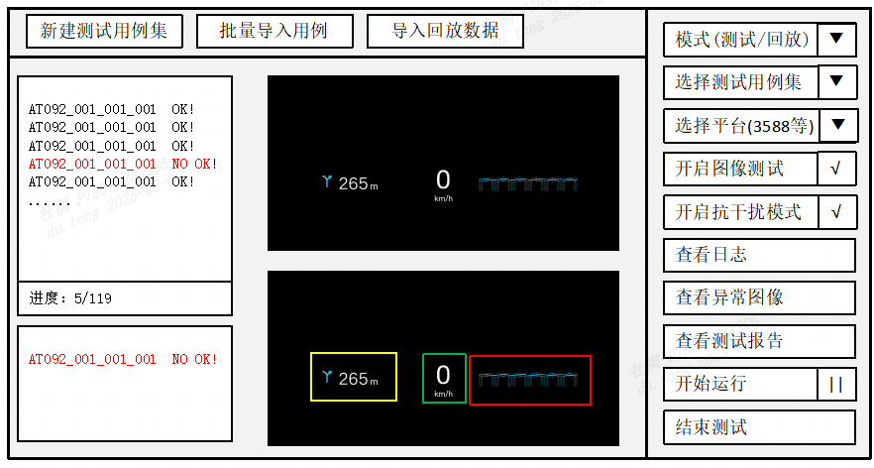
HUD规划中工作
自动化测试台架
各阶段工作安排
阶段1 软件界面& 逻辑验证 | 编写测试用例
 | 软件GUI界面开发
 | 数据驱动开发
 | 逻辑类型的测试用例自动化验证
阶段2 显示验证& 图像算法 | 摄像头驱动开发
 | 算法开发：图像识别；图像分割；缺陷检测；模式识别；机器自学习等
 | 图像显示的自动化验证
阶段3 功能整合& 数据回放 | 整合阶段1和2，形成一个完整的自动化测试流程。实现基础功能测试，图像显示测试，以及压力测试。
 | 数据回放功能：允许用户导入外部数据，解析数据曾经触发的操作，并识别异常数据
阶段4 台架系统 稳定性 | 增加台架测试系统的稳定性，模拟真实使用场景中的各种干扰因素（如光线变化，震动干扰等），验证系统在复杂环境下的表现
 | 增加台架测试系统自身异常检测机制和异常处理策略
阶段5 实车验证 | 在实车环境中开展 HUD 测试，实现真实环境测试
软件基础界面（仅供参考）

Slide 4
版本更新
2025.9.4

Slide 5
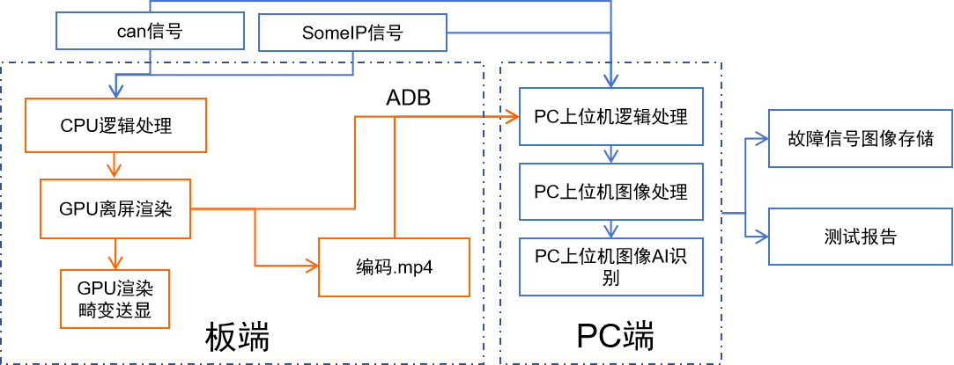
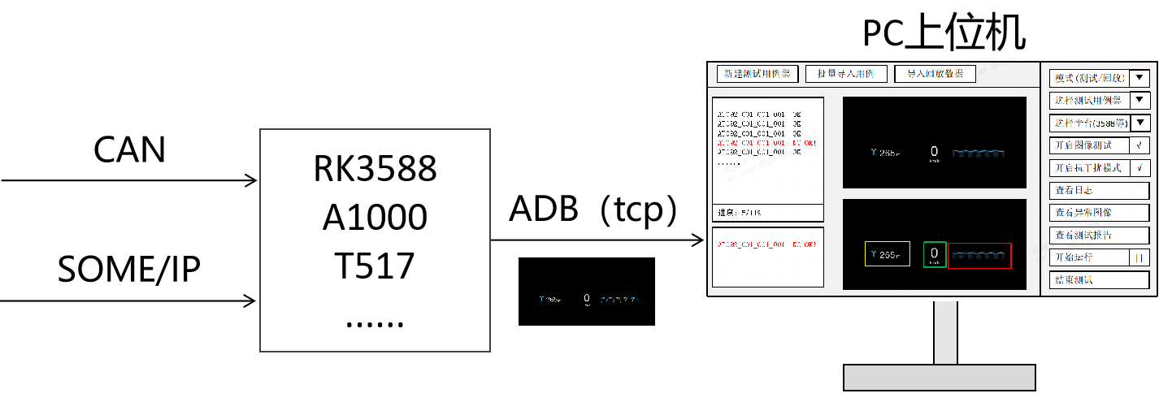
HUD规划中工作
新版本台架取消摄像头，而是直接从板端获取视频流。因此无需考虑环境影响
新增内容：现在的测试用例都是人想出来的，那么如何实现测试用例AI自动编写？

Slide 6

THANK YOU

